Slide 1
일본이 독도에 집착하는 이유와 국제사법재판을 할 경우
21909121
무역학과
이창우
https://www.youtube.com/watch?v=XHFMnH69OtU

Slide 2
경제
독도 근처 바다 속에 석유와 석탄과 천연가스인 ‘하이드레이트’가 많이 묻혀 있습니다.

Slide 3
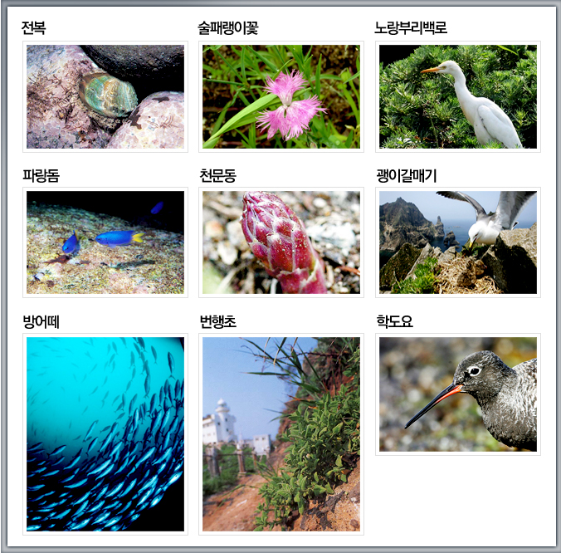
생태
독도에는 지하자원 뿐 아니라 각종 어족과 자원이 풍부하기 때문입니다.

Slide 4
지정학적
독도는 군사적으로도 아주 중요한 가치가 있습니다.
러시아,일본,북한의 해군과 공군의 이동상황을 파악할 수 있습니다.

Slide 5
일본이 국제사법재판으로 독도를 판결하자는 이유?
독도는 일본 영토가 아니기 때문에 패소해도 잃을 게 없기 때문이다.
일본은 오랜 기간 독도문제를 국제사법재판소로 가져가기 위해 노력해 왔기 때문에 상당히 많은 자료를 축척해놨을 것 이다
일본은 독도가 1905년부터 일본의 영토였고 그 이전에는 무인도였기 때문에 국제법상 ‘발견의 원리’에 의해 일본의 영토라고 주장하는 것이다.
국제사법재판소의 재판관 중 한 명이 일본인이고, 한국인 재판관이 없는 것도 중요한 요인 중의 하나다.

Slide 6
국제사법재판소의 판단에 영향을 줄 쟁점
1905년 1월 28일 일본이 [독도를 무주지(無主地)]로 일본 영토로 편입한 게 일본의 제국주의 영토 확장에 해당되는지 여부.
1951년 9월 체결된 [샌프란시스코 강화조약]에서 일본에서 제외되는 영토에서 독도가 명기되지 않은 것에 대한 해석.
1952년 1월 [이승만 라인]으로 시작된 한국의 실효 지배의 정당성에 대한 판단.
﻿

Slide 7
출처
https://blog.naver.com/uusgkij6502/70143090496
https://blog.naver.com/graphai/221641849934
https://blog.naver.com/gpjm/10146647562

Slide 8
감사합니다

